Slide 1


Firebase & Veri Tabanlarına Giriş
Edanur Anlayan
DSC Zaim Firebase & Database Team Lead

Slide 2
Nelerden bahsedeceğiz ?
Database Nedir ?
Database Türleri
İlişkisel Veritabanları
İlişkisel Veritabanı Avantajları
Nosql Veritabanı
Neden NoSql ?
NoSql Veritabanı Türleri
Bulut Veritabanı
Bulut Veritabanı Avantajları
Firebase Nedir ?
Firebase Özellikleri
Firebase Ürün ve Hizmetleri

Slide 3

Database Nedir ?
Database,birbirleriyle ilişkisi bulunan bilgilerin saklandığı ya da depolandığı alanın tümüne verilen isimdir. Veri tabanı genellikle elektronik ortamlarda tutulur. Bilgisayar üzerinde bilgi veya veri akışının kontrol edildiği depolama sistemidir.

Slide 4
Database Türleri
İlişkisel (SQL) veritabanları
Nesne odaklı veritabanları
Dağıtılmış veritabanları
Veri ambarları
NoSQL veritabanları
Grafik veritabanları
OLTP veritabanları
Bulut veritabanları

Slide 5
İlişkisel Veritabanları
İlişkisel veritabanındaki öğeler, sütunlar ve satırlardan oluşan bir tablo kümesi şeklinde organize edilir. İlişkisel veritabanı teknolojisi, yapılandırılmış bilgilere en verimli ve esnek şekilde erişme olanağını sağlar.
Sqlite
MsSql
MySql

Slide 6
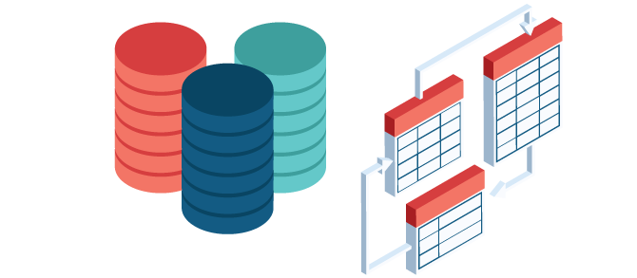
İlişkisel Veritabanı Avantajları
Kolay ama güçlü bir yapıdaki ilişkisel model, her tür ve büyüklükteki kurumlar tarafından çok çeşitli bilgi ihtiyaçları için kullanılmaktadır. İlişkisel veritabanları, stokları takip etmek, e-ticaret işlemlerini gerçekleştirmek, çok büyük miktarlarda misyon açısından kritik müşteri bilgisini yönetmek ve çok daha fazlasını yapmak için kullanılıyor.

Slide 7
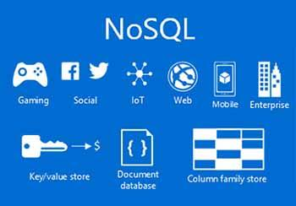
NoSql Veritabanı
NoSQL veya ilişkisel olmayan bir veritabanı, yapılandırılmamış ve yarı yapılandırılmış verinin depolanmasına ve manipüle edilmesine olanak sağlar. NoSQL veritabanları, web uygulama yazılımlarının daha yaygın ve daha karmaşık hale gelmesi ile birlikte popülerlik kazandı. Modern uygulamalar oluşturmaya yönelik esnek şemalara sahiptir.

Slide 8
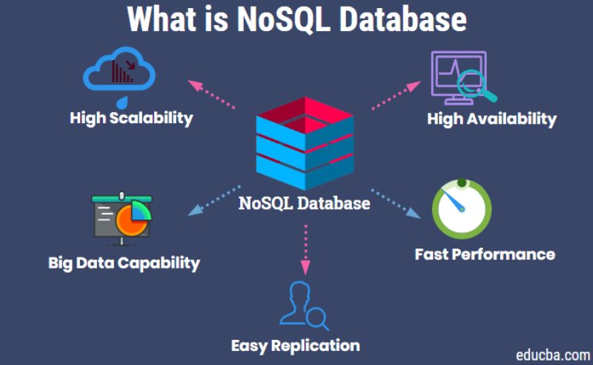
Neden NoSql ?
Esneklik: NoSQL genellikle daha hızlı ve daha fazla yinelemeli yazılım geliştirmeyi mümkün kılan esnek şemalar sağlar. Esnek veri modeli sayesinde NoSQL veritabanları yarı yapılandırılmış ve yapılandırılmamış veriler için idealdir.
Ölçeklenebilirlik: NoSQL veritabanları genellikle pahalı ve kalıcı sunucular eklenerek ölçeği artırılabilecek şekilde değil, dağıtılmış donanım kümeleri kullanılarak ölçeği genişletilebilecek şekilde tasarlanır.

Slide 9
Neden NoSql ?
Yüksek performans: NoSQL veritabanları, benzer işlevlerin ilişkisel veritabanlarıyla gerçekleştirilmesi ile karşılaştırıldığında daha yüksek performansı mümkün kılan belirli veri modelleri ve erişim desenleri için optimize edilmiştir.
Yüksek oranda işlevsel: NoSQL veritabanları, her biri ilgili veri modeli için özel olarak tasarlanmış yüksek oranda işlevsel API'ler ve veri türleri sağlar.

Slide 10
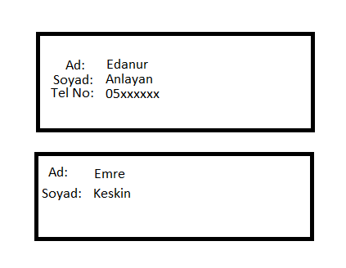


Slide 11
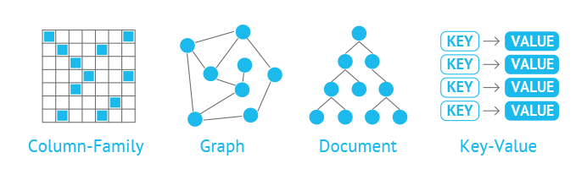
NoSql Veritabanı Türleri

Slide 12

Bulut Veritabanı
Bulut depolama, verileri, üçüncü bir tarafın sağladığı şirket dışındaki bir depolama sistemine internet veya başka bir ağ üzerinden aktararak depolamanıza olanak tanıyan bir hizmettir.
2 tür bulut veritabanı modeli vardır :
Geleneksel
Servis Olarak (DBaas)

Slide 13
Bulut Veritabanı Avantajları
Daha az risk
Daha düşük maliyetler
Gelişmiş çeviklik ve inovasyon
Daha hızlı pazara giriş süresi

Slide 14

Firebase Nedir ?
Web ve mobil uygulamalarının server tarafıyla geliştiricinin uğraşmasına gerek kalmadan kullanıcı giriş yetkilendirmeli ve verilerini gerçek zamanlı ve senkron bir şekilde tutulmasını sağlayan bir platformdur. Server-Side dediğimiz arkaplandaki verilerin tutulması ve gerektiği zaman kullanıcıya kullanılması her platformun ortak sorunudur ve Google Firebase bu konuda geliştirilmiş ortak bir çözümdür.

Slide 15
Firebase Özellikleri
Gerçek zamanlı veritabanı
Kullanıcı giriş yetkilendirmesi
Depolama
Makine Öğrenmesi Kitleri
Performans ve hata test ortamları
Platformlar arası ortak uygulama analizi
Ortak fonksiyon
Toplu bildirim
Reklam araçları

Slide 16
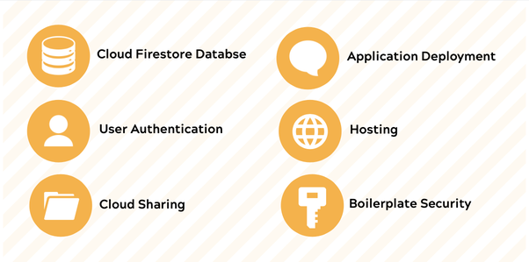
Firebase Ürünleri ve Hizmetleri
Realtime Database: Veri tutmaya yarayan büyük bir veritabanı uygulaması. Temel amacı anlık olarak verileri senkronize etmektir.
Authentication: Yetkilendirme yapmak amacıyla kullanılır.
Test Lab: Ürettiğiniz ya da tasarım aşamasında olduğunuz mobil uygulamalarla ilgili size ön bilgiler sunar. Uygulamada denediğiniz her şeyi hızlıca test edebilirsiniz.

Slide 17
Firebase Ürünleri ve Hizmetleri
Crashlytic: Anlık olarak loglama yapmanızı sağlar. Ayrıca hatalarınızı anında deşifre eder ve bu sayede güncellemeler yapmanıza olanak sağlar
Firestore: Anlık senkronizasyonun daha ölçeklenebilir halidir. Günümüzde beta sürümü olarak hizmet verir.

Slide 18
Teşekkürler
Edanur Anlayan
DSC Zaim Firebase & Database Team Lead

